Slide 1
答：可分为采用双极型半导体器件作为元件的双极型集成电路和采用金属-氧化物-半导体场效应管（MOS管）作为元件的单极型集成电路。
双极型集成电路的优点是速度快、负载能力强，缺点是功耗较大、结构较复杂。
MOS型集成电路的优点是结构简单、制造方便、集成度高、功耗低，缺点是速度慢。

Slide 2
答：三极管有截止、放大、饱和3种工作状态，在数字逻辑电路中，三极管被作为开关元件，一般工作在饱和与截止两种状态。

Slide 3
答：①输出高、低电平
②开门电平与关门电平
③扇入系数与扇出系数
④输入短路电流和输入漏电流
⑤平均传输延迟时间
⑥平均功耗

Slide 4
答：结构上：OC门使用一个N型或P型晶体管，输出端通过漏极连接到外部负载，输出高时晶体管不导通，输出低时导通，这种设计使得输出能够在高阻抗状态下浮空。TS门包含多个晶体管，并且有控制端口来切换输出状态，常见的是结合与非门结构与控制电路，以实现高、低和高阻抗状态。TTL与非门由多个NPN和PNP晶体管级联构成，直接实现与非逻辑，没有高阻抗状态，输出仅在高或低之间切换。
应用：OC门常用于驱动大电流负载，例如LED、继电器等。
TS门用于多路复用系统和总线控制，允许多个设备共享同一输出线路。

Slide 5
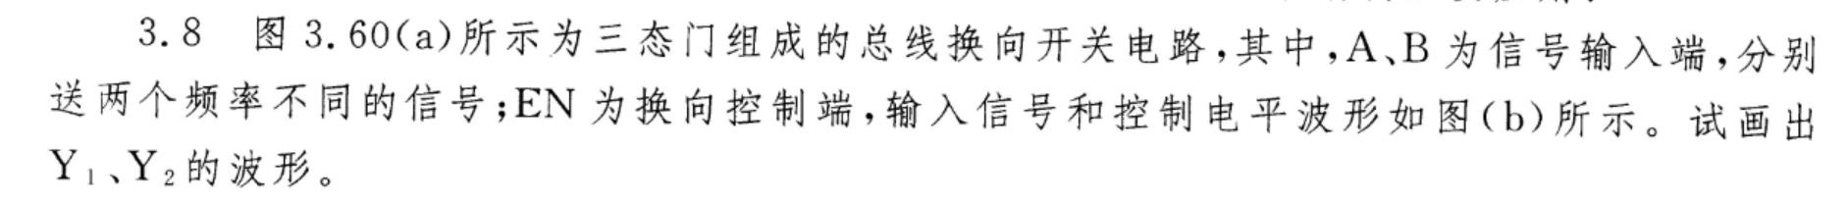
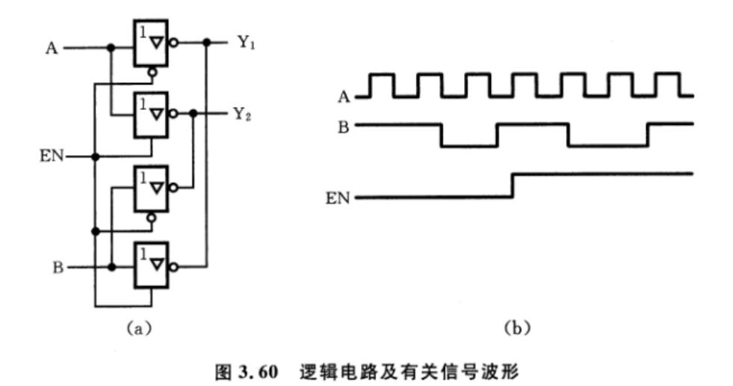
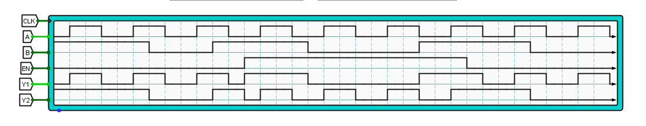
答：如右图

Slide 6
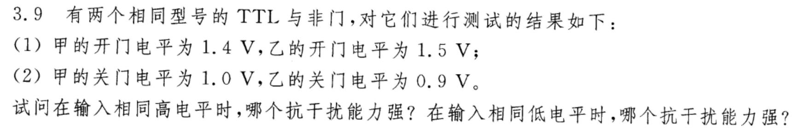
答：开门电平指确保与非门输出为低电平时，所允许的最小输入高电平；
关门电平指确保与非门输出为高电平时，所允许的最大输入低电平。
由题可知，甲的开门电平比乙低同时甲的关门电平比乙高，所以甲在两种情况下的抗干扰能力都比乙强。

Slide 7
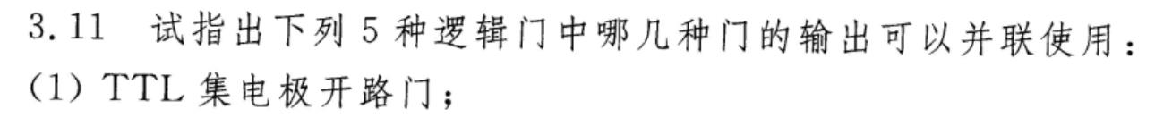
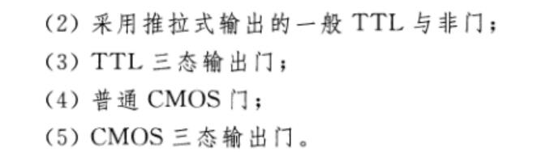
答：（1）（3）（5）可以并联使用，（2）（4）都是推拉式输出结构，并联会导致逻辑门损坏

Slide 8
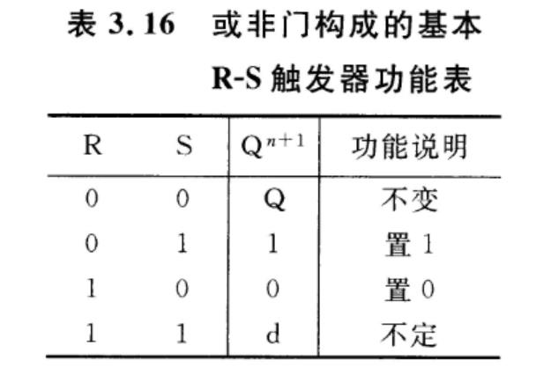
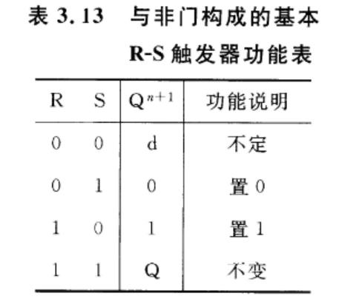
答：如右图俩表，两种RS触发器置1和置0的输入相反，不变和不定状态的输入相反

Slide 9
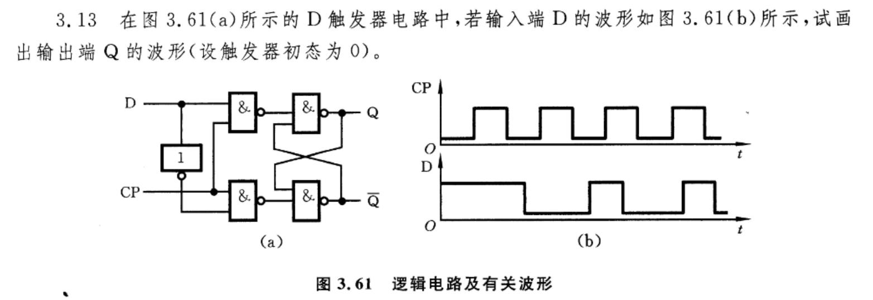
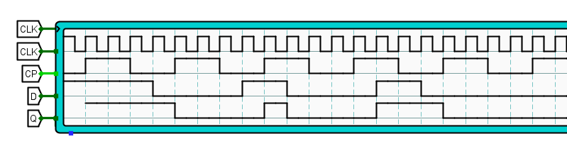
答：如右图

Slide 10
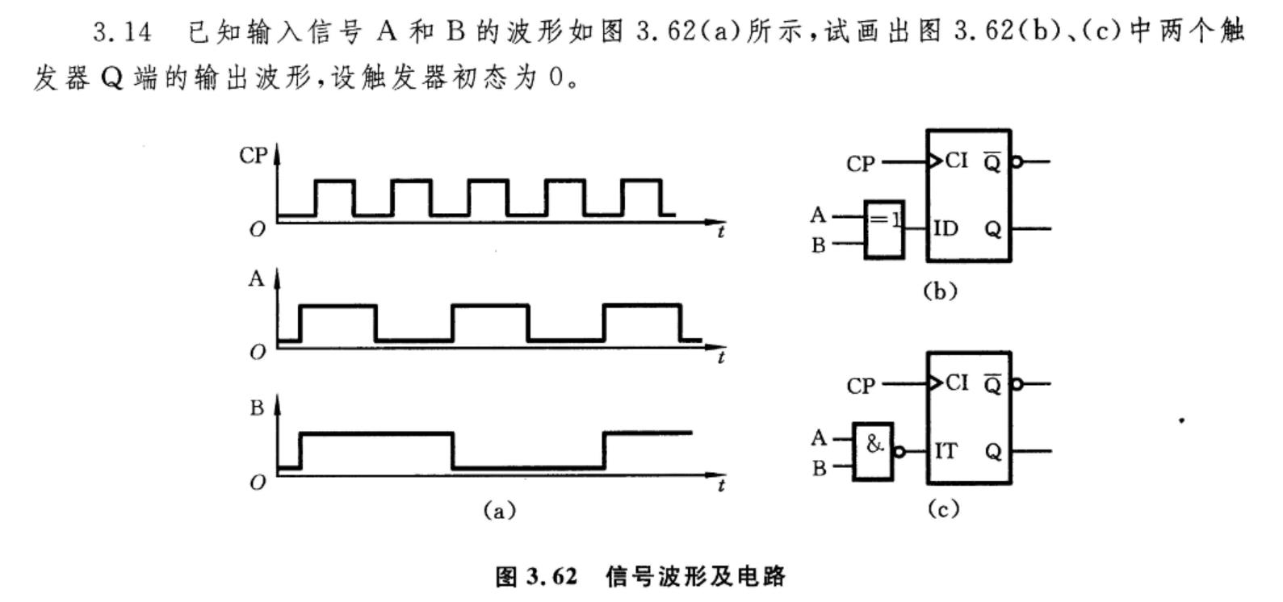
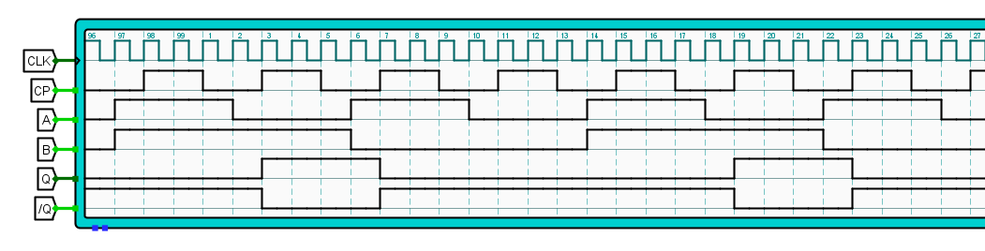
答：如右图

Slide 11
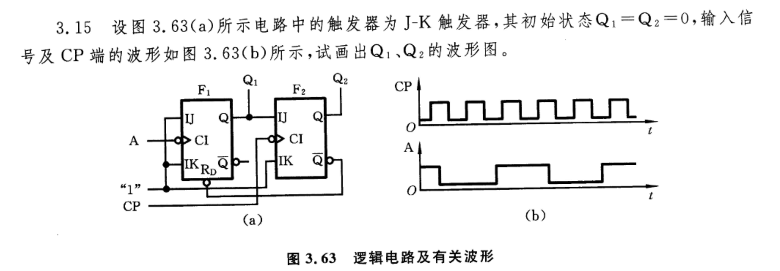
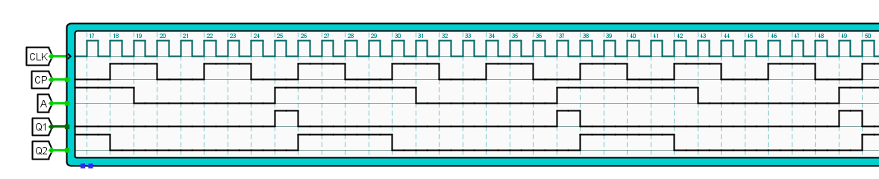
答：如下图

